Slide 1
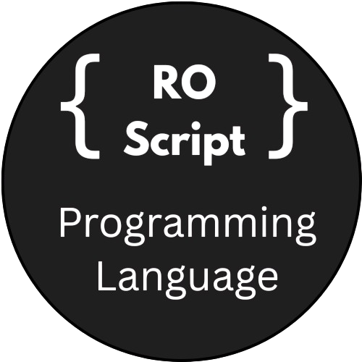
afiseaza(“
ROScript
“)
Cosma Rareș-Gabriel
COLEGIUL NAȚIONAL „OCTAVIAN GOGA” SIBIU
Secțiunea UTILITAR
InfoEducație 2025

Slide 2
afiseaza(“
Ce
_
este
ROScript?
ROScript
// ROScript este un limbaj de programare modern, cu o sintaxă în limba română
“)
Adică?
Următorul program în Python se traduce astfel în ROScript:
x = input(”Introdu noua parolă: ”)
if len(x)>=10:
print(“Parola a fost resetată cu succes!”)
else:
print(”Parolă prea scurtă.”)
var x = citeste(”Introdu noua parolă: ”);
daca (lungime(x)>=10) {
afiseaza(“Parola a fost resetată cu succes!”);
} altfel {
afiseaza(”Parolă prea scurtă.”);
}
Cosma Rareș-Gabriel
COLEGIUL NAȚIONAL „OCTAVIAN GOGA” SIBIU
Secțiunea UTILITAR
InfoEducație 2025

Slide 3
afiseaza(“
// De ce ROScript?
>> problema fundamentală identificată în predarea informaticii este că elevii înțeleg greu pseudocodul, și utilitatea lui, deoarece nu pot primi feedback instant când execută codul manual
>> folosește o sintaxă în limba română cu specific C++, astfel făcând trecerea mai ușoară de la pseudocod la C++, în licee
>> de altfel, funcționalitățile avansate pot fi folosite la o introducere în inteligența artificială
_
ROScript?
Ce
este
ROScript
“)
Care este soluția?
ROScript oferă execuție => feedback instant
Cosma Rareș-Gabriel
COLEGIUL NAȚIONAL „OCTAVIAN GOGA” SIBIU
Secțiunea UTILITAR
InfoEducație 2025
// ROScript este un limbaj de programare modern, cu o sintaxă în limba română
Adică?
Următorul program în Python se traduce astfel în ROScript:
x = input(”Introdu noua parolă: ”)
if len(x)>=10:
print(“Parola a fost resetată cu succes!”)
else:
print(”Parolă prea scurtă.”)
var x = citeste(”Introdu noua parolă: ”);
daca (len(x)>=10) {
afiseaza(“Parola a fost resetată cu succes!”);
} altfel {
afiseaza(”Parolă prea scurtă.”);
}

Slide 4
// De ce ROScript?
// Funcționalități
>> 🔢 Variabile
var x = 12;
intreg y = intreg(1.3);
logic z = fals;
sirc a = “ROScript”;
var e = 2*4%2+17*(9-2);
>> 🔀 Structuri de control
daca (x>11) atunci {
afiseaza(x);
} altfel {
afiseaza(“X e prea mare”);
}
cat timp (y<12) {
afiseaza(y);
y++;
}
>> folosește o sintaxă în limba română cu specific C++, astfel făcând trecerea mai ușoară de la pseudocod la C++, în licee
>> problema fundamentală identificată în predarea informaticii este că elevii înțeleg greu pseudocodul, și utilitatea lui, deoarece nu pot primi feedback instant când execută codul manual
Care este soluția?
ROScript oferă execuție => feedback instant

Slide 5
// De ce ROScript?
// Funcționalități
>> ⚙️ Funcții
>> 📜 Liste
functie salut(var nume) {
afiseaza(“Salut “,nume);
}
salut(”lume!”);
var lista = [1,”2”,3.2];
adauga(lista,4);
var y = [
[1,2,3],
[4,5,6],
[7,8,9],
]ș
afiseaza(y[1,2]);
>> 🔗 Biblioteca standard
var x = real(3);
var pi = sirc(3.1415);
var lista = [1,2,3];
adauga(lista,4);
var y = radp(x);
intreg varsta = citeste();
afiseaza(sirc(varsta));
>> folosește o sintaxă în limba română cu specific C++, astfel făcând trecerea mai ușoară de la pseudocod la C++, în licee
>> problema fundamentală identificată în predarea informaticii este că elevii înțeleg greu pseudocodul, și utilitatea lui, deoarece nu pot primi feedback instant când execută codul manual
Care este soluția?
ROScript oferă execuție => feedback instant

Slide 6
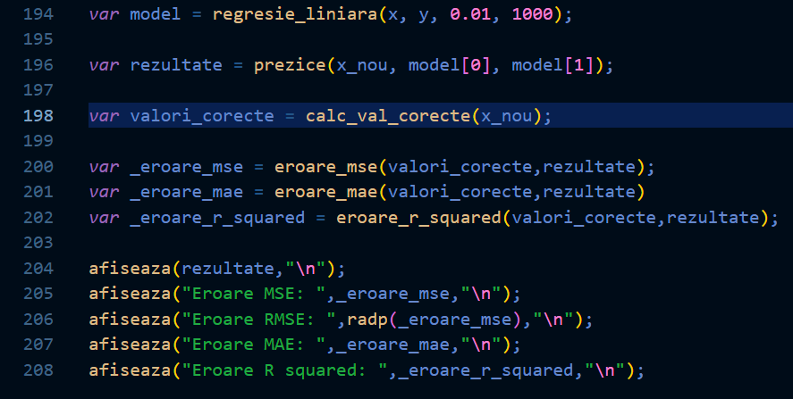
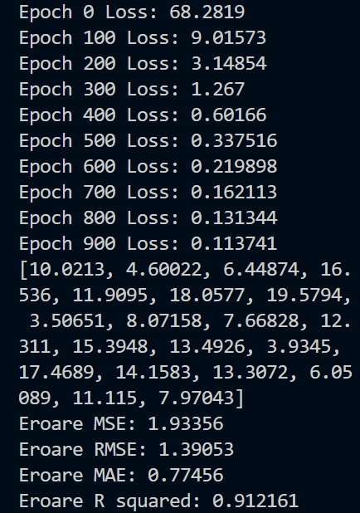
// De ce ROScript?
// O introducere în AI
>> 📜 Liste
>> ⚙️ Funcții
var lista = [1,2,3];
adauga(lista,4);
var y = [
[1,2,3],
[4,5,6],
[7,8,9],
]
afiseaza(y[1,2]);
functie salut(var nume) {
afiseaza(“Salut “,nume);
}
>> 🔗 Biblioteca standard
var x = real(3);
var pi = sirc(3.1415);
var lista = [1,2,3];
adauga(lista,4);
var y = radp(x);
intreg varsta = citeste();
afiseaza(sirc(varsta));
>> folosește o sintaxă în limba română cu specific C++, astfel făcând trecerea mai ușoară de la pseudocod la C++, în licee
>> problema fundamentală identificată în predarea informaticii este că elevii înțeleg greu pseudocodul, și utilitatea lui, deoarece nu pot primi feedback instant când execută codul manual
Care este soluția?
ROScript oferă execuție => feedback instant

Slide 7
// De ce ROScript?
// Cum funcționează?
>> 📜 Liste
>> ⚙️ Funcții
Parser
Cod sursă
var lista = [1,2,3];
adauga(lista,4);
var y = [
[1,2,3],
[4,5,6],
[7,8,9],
]
afiseaza(y[1,2]);
functie salut(var nume) {
afiseaza(“Salut “,nume);
}
>> 🔗 Biblioteca standard
Lexer
var x = real(3);
var pi = sirc(3.1415);
var lista = [1,2,3];
adauga(lista,4);
var y = radp(x);
intreg varsta = citeste();
afiseaza(sirc(varsta));
Interpretor
Output
>> folosește o sintaxă în limba română cu specific C++, astfel făcând trecerea mai ușoară de la pseudocod la C++, în licee
>> problema fundamentală identificată în predarea informaticii este că elevii înțeleg greu pseudocodul, și utilitatea lui, deoarece nu pot primi feedback instant când execută codul manual
Care este soluția?
ROScript oferă execuție => feedback instant

Slide 8
// De ce ROScript?
// Dezvoltari ulterioare
/* Deși limbajul este îndeajuns de dezvoltat pentru a oferi suport în predarea pseudocodului, următoarele adăugiri ar aduce un plus maturității acestuia. */
>> OOP – această paradigmă de programare ar aduce beneficii în dezvoltarea de programe modulare și scalabile
>> byte-code interpreter – ar îmbunătăți performanța semificativ
>> extinderea cu un sistem de biblioteci + biblioteci standard (AI, grafică, sunet)
>> 📜 Liste
>> ⚙️ Funcții
Parser
Cod sursă
var lista = [1,2,3];
adauga(lista,4);
var y = [
[1,2,3],
[4,5,6],
[7,8,9],
]
afiseaza(y[1,2]);
functie salut(var nume) {
afiseaza(“Salut “,nume);
}
>> 🔗 Biblioteca standard
Lexer
var x = real(3);
var pi = sirc(3.1415);
var lista = [1,2,3];
adauga(lista,4);
var y = radp(x);
intreg varsta = citeste();
afiseaza(sirc(varsta));
Interpretor
Output
>> folosește o sintaxă în limba română cu specific C++, astfel făcând trecerea mai ușoară de la pseudocod la C++, în licee
>> problema fundamentală identificată în predarea informaticii este că elevii înțeleg greu pseudocodul, și utilitatea lui, deoarece nu pot primi feedback instant când execută codul manual
Care este soluția?
ROScript oferă execuție => feedback instant

Slide 9
// De ce ROScript?
>> 📜 Liste
>> ⚙️ Funcții
Parser
Cod sursă
var lista = [1,2,3];
adauga(lista,4);
var y = [
[1,2,3],
[4,5,6],
[7,8,9],
]
afiseaza(y[1,2]);
functie salut(var nume) {
afiseaza(“Salut “,nume);
}
>> 🔗 Biblioteca standard
Lexer
var x = real(3);
var pi = sirc(3.1415);
var lista = [1,2,3];
adauga(lista,4);
var y = radp(x);
intreg varsta = citeste();
afiseaza(sirc(varsta));
Interpretor
Output
>> folosește o sintaxă în limba română cu specific C++, astfel făcând trecerea mai ușoară de la pseudocod la C++, în licee
>> problema fundamentală identificată în predarea informaticii este că elevii înțeleg greu pseudocodul, și utilitatea lui, deoarece nu pot primi feedback instant când execută codul manual
Care este soluția?
ROScript oferă execuție => feedback instant

Slide 10
// De ce ROScript?
>> 📜 Liste
>> ⚙️ Funcții
Parser
Cod sursă
var lista = [1,2,3];
adauga(lista,4);
var y = [
[1,2,3],
[4,5,6],
[7,8,9],
]
afiseaza(y[1,2]);
functie salut(var nume) {
afiseaza(“Salut “,nume);
}
Vă mulțumesc pentru atenția acordată!
>> 🔗 Biblioteca standard
Lexer
var x = real(3);
var pi = sirc(3.1415);
var lista = [1,2,3];
adauga(lista,4);
var y = radp(x);
intreg varsta = citeste();
afiseaza(sirc(varsta));
Q&A
Interpretor
Output
>> folosește o sintaxă în limba română cu specific C++, astfel făcând trecerea mai ușoară de la pseudocod la C++, în licee
>> problema fundamentală identificată în predarea informaticii este că elevii înțeleg greu pseudocodul, și utilitatea lui, deoarece nu pot primi feedback instant când execută codul manual
Care este soluția?
ROScript oferă execuție => feedback instant

